Slide 1

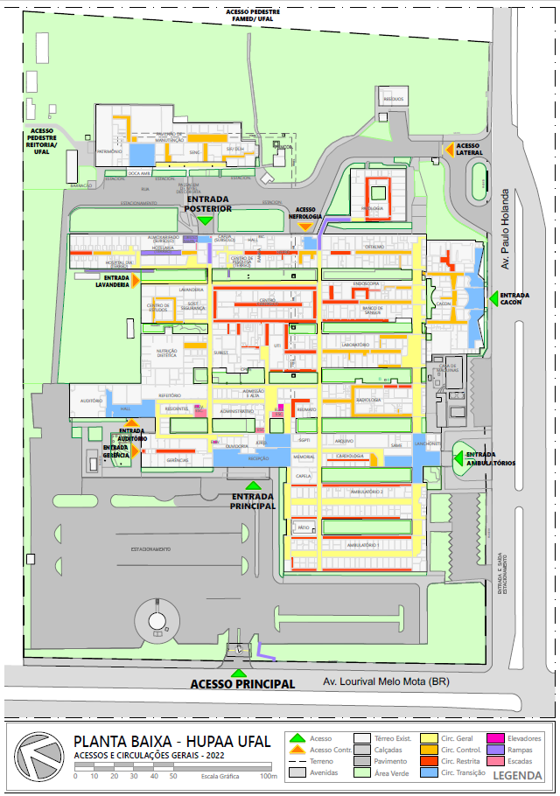
INSTRUÇÕES PARA FORMATAÇÃO DE POSTER PARA A V JORNADA DE PSICOLOGIA HOSPITALAR DO HUPAA
BARROS, E.; BARROS, E. J.; ABREU, J. F. ; MARTINS, L. O.; GUIMARÃES, R.; LESSA, R.
erica.barros@ebserh.gov.br (EBSERH); edite.barros@ebserh.gov.br (EBSERH); joyce.abreu@ebserh.gov.br (UFAL); livia.tropicus@gmail.com (TROPICUS); maria.anjos@ebserh.gov.br (EBSERH); rejane.silva@ebserh.gov.br (EBSERH).
Introdução
Este guia apresenta instruções para formatação de trabalhos a serem exibidos na V JORNADA De PSICOLOGIA HOSPITALAR DO HUPAA, em formato poster no Hall do Auditório do HUPAA.
Formatação
O poster deve ser criado com base nesse modelo, fonte Calibri, configurado no tamanho 90 cm x 120 cm (largura x altura), orientação da página no formato retrato. O cabeçalho e o rodapé são padrões com as logomarcas do evento e organizações, não podendo ser alterados.
O título do trabalho deverá ter fonte tamanho 54, em caixa alta, negrito e alinhamento centralizado. O nome dos autores deverá ter fonte tamanho 28 e alinhamento centralizado, abaixo do título. Os e-mails e filiações logo abaixo em fonte tamanho 24.
A diagramação do poster é livre, devendo ser seguido apenas o cabeçalho, o rodapé e a orientação do tipo e tamanho da fonte a ser utilizada no trabalho. É permitido a inserção de mais de uma coluna de textos, conforme os critérios dos autores. Sugere-se para o título das seções fonte tamanho entre 34-42, em negrito e no texto fonte entre 30-40 com alinhamento justificado. Impressão colorida em lona ou papel offset 90g, acabamento refilado (cortado rente no tamanho especificado), com bastão e cordinha para pendurar.
O poster deverá ser enviado em formato de arquivo (.pdf) para o e-mail Michele.morgana@ebserh.gov.br, até o dia 08 de setembro de 2023, a fim de que seja avaliado e aprovado. Em seguida, após a aprovação deve ser impresso e entregue à comissão, das 8h às 9h, no 19 de setembro de 2023 no saguão do evento. Apenas os posteres expostos receberão certificado.
Estrutura do poster
No corpo do poster deve ser inserida a apresentação do trabalho de forma sintética contendo no mínimo a seguinte estrutura básica: Introdução, Metodologia, Resultados, Considerações Finais, Créditos e/ou Agradecimentos, Referências.
A ideia central do trabalho deve ser organizada de forma a ser facilmente apreendida, usando o mínimo de texto e o máximo de figuras, fotos, tabelas, gráficos, diagramas e esquemas, tornando-se atrativo ao público.
Imagens
É permitido o uso de imagens e gráficos, cujos títulos deverão seguir os critérios ABNT. Os títulos das imagens deverão usar fonte tamanho 32.
Fig. 2 - Exemplo de Planta Baixa
Tabela 1 - Exemplo de tabela
Brasil
Média | 0,346 | Desvio | 0,252
Grupos | Intervalo |  | Cidades
1 | 0,850 | 1,000 | 2
2 | 0,598 | 0,850 | 18
3 | 0,346 | 0,598 | 23
4 | 0,094 | 0,364 | 34
5 | 0,000 | 0,094 | 15
6 | Páginas não disponíveis |  | 14
Referências
As referências devem ser apresentadas de acordo com as normas ABNT. Nas referências deverão usar fonte tamanho 9.
Fig. 1 - Exemplo de gráfico.

